Slide 1
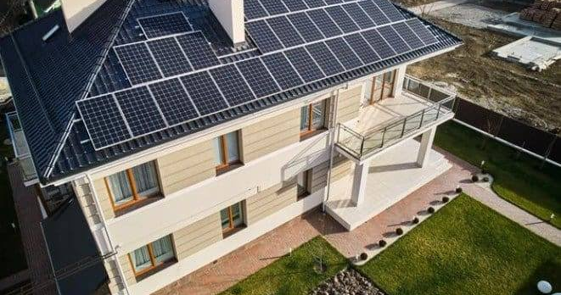
আজকের ক্লাসে
সবাইকে স্বাগতম

Slide 2
শিক্ষক পরিচিতি
শফিকুল ইসলাম
ট্রেড ইন্সট্রাক্টর
জেনারেল ইলেকট্রিক্যাল ওয়াক©স
কনেশ্বর শ্যামা চরণ এডওয়ার্ড ইনস্টিটিউশন
ডামুড্যা ,শরীয়তপুর।
Email: soheleng90@gmail.com
Mobile: 01920154144
পাঠ পরিচিতি
শ্রেণি: ১০ম
বিষয়: জেনারেল ইলেকট্রিক্যাল ওয়াক©স -৪
অধ্যায়: ৩য়
সময়: ৫০ মিনিট

Slide 3
শিখনফল
সোলার প্যানেল কী তা বলতে পারবে;
সোলার প্যানেল এর ধারণা লাভ করতে পারবে;
সৌর শক্তি ব্যবহারের প্রয়োজনীয়তা জানতে পারবে;
সোলার সিস্টেম এর প্রধান প্রধান অংশগুলো সম্পর্কে জানতে পারবে;

Slide 4
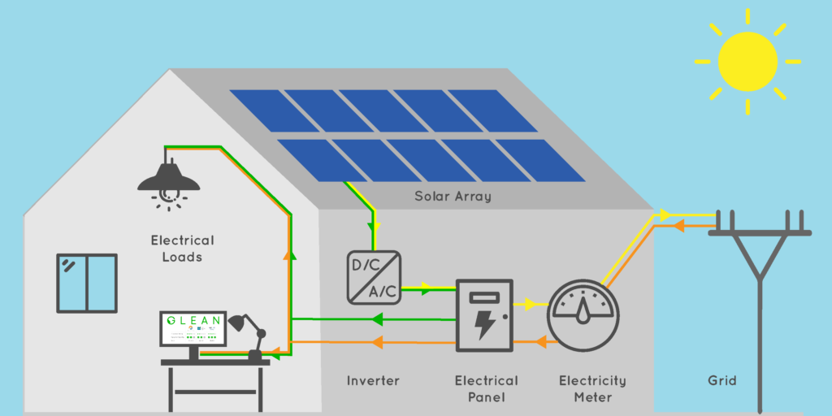

Slide 5
সৌরশক্তি থেকে বিদুৎ উৎপাদনের ধারণা:
পৃথিবীতে যত শক্তি আছে তার সবই কোনো না কোনোভাবে আসে সূর্য থেকে। সৌরশক্তি থেকে বিদ্যুৎ উৎপাদনের জন্য আধুনিক কৌশল ব্যবহার করে উদ্ভাবন করা হয়েছে সৌরকোষ বা সোলার দেন। সোলার সেল দুই ধরনের অর্গানিক ও ইনঅর্গানিক। সালোক সংশ্লেষণের মাধ্যমে গাছের সবুজ পাতায় যে প্রক্রিয়া খাদ্য উৎপাদিত হয়, সৌরকোষের কার্যক্রম অনেকটা ভার মতোই। সৌর কোষে থাকে সূর্যালোক থেকে শক্তি সংগ্রাহক (Light Harvesting) অণু বা উপাংশ। সোলার প্যানেল ফটোভোল্টায়িক এনার্জি কনভার্সন পদ্ধতিতে কাজ করে। এই পদ্ধতিতে সৌরশক্তি সরাসরি সোলার সেলের মাধ্যমে একমুখী বৈদ্যুতিক প্ৰবাৰ (Direct Electric Current, DC current) উৎপন্ন করে। সোলার সেল হিসেবে p-টাইপ এবং এ-টাইপ সিলিকন ক্রিস্টালের জাংশন ব্যবহার করা হয়। সিলিকন এক ধরনের অর্ধপরিবাহী (Semiconductor) পদার্থ যার মধ্য দিয়ে বিদ্যুৎ প্রবাহিত হওয়ার সময় আধানের বাহক হিসেবে কাজ করে ইলেকট্রন ও হোল (ইলেকট্রনের শূন্যতা)। p-টাইপ সিলিকন ক্রিস্টালে হোল (Hole) এবং n-টাইপ ক্রিস্টালে ইলেকট্রনের আধিক্য থাকে।

Slide 6
পি-এন (p-1) জাংশন এলাকায় অর্থাৎ p-টাইপ এবং n-টাইপ সিলিকন ক্রিস্টাল যেখানে মিলিত হয়, সেই জায়গায় ইলেকট্রন হোলের সাথে মিলিত হয়ে বাহুক শূন্য অবস্থার সৃষ্টি করে। একারণে পি-এন (p-1) জাংশন বরাবর রোধ অনেক বেশি হয়। পি-এন (p-1) আংশনের একপাশে নেগেটিভ চার্জ এবং অপরপাশে পজিটিভ চার্জের ঘনত্ব বেশি থাকায় জাংশন বরাবর একটি বিভব ঢালের (Potential gradient) সৃষ্টি হয়। পি-এন (p-1) জাংশনের উপর আলো পড়লে আলোক শক্তি ইলেকট্রন ও হোলকে (p-1) জাংশনের বিভব চালের বিপরীতে স্থানান্তর ঘটায়। এই প্রক্রিয়ায় কিছু কাজ সম্পন্ন হয় যা বিদ্যুৎ শক্তি হিসেবে সঞ্চিত হয়। সঞ্চিত বিদ্যুৎ শক্তির পরিমাণ আলোর তীব্রতা ও আলোকিত ক্ষেত্রফলের উপর নির্ভর করে। সৌরকোষ বা সোলার সেলের সাহায্যে দিনের বেলা সঞ্চয়ক কোষ বা সেকেন্ডারি সেল চার্জ করে রাখা হয় এবং রাতে ব্যবহার করা হয়। এক বর্গ সেন্টিমিটার সোলার সেল থেকে সর্বোচ্চ ২০-৪০ মিলি অ্যাম্পিয়ার কারেন্ট পাওয়া যায়। প্রতিটি সোলার সেলে ০.৫ ভোল্ট থেকে ১০ ভোল্ট ডিসি ভোল্টেজ উৎপন্ন হয়। প্রকৃতপক্ষে এর পরিমাণ সোলার সেলে উপাদান ও সূর্যের আলোর উপর নির্ভর করে। একাধিক সোলার সেল প্রয়োজনমতো সিরিজ বা প্যারালাল সংযোগ করে ভোল্টেজ ও কারেন্ট বাড়ানো যায়।

Slide 7
সৌরশক্তি ব্যবহারের প্রয়োজনীয়তা:
আমাদের দেশ সৌরশক্তি ব্যবহারের জন্য অত্যন্ত উপযোগী। এখানে প্রায় সারা বছরই সূর্যের আলো পাওয়া যায়। এছাড়া সোলার সেলে ব্যবহৃত যন্ত্রপাতি সহজে স্থাপন করা যায় এবং এগুলোর পরিচালনা ও রক্ষণাবেক্ষণ সহজ ও খরচ কম। সোলার সেল ব্যবহারে পরিবেশ দূষণ হয় না এবং দুর্ঘটনা ঘটে না। এসব কারণে আমাদের মত জনবহুল দেশে সোলার সেল ব্যবহারের প্রচলন বৃদ্ধি করা প্রয়োজন। আমাদের প্রাকৃতিক শক্তির উৎস খুবই সীমিত। সুতরাং সম্ভাব্য সবক্ষেত্রে সোলার প্যানেল ব্যবহার করলে জাতীয় সম্পদের উপর চাপ কমবে। সোলার ওভেন ব্যবহার করে সহজেই রান্নার কাজ করা যায়। অন্যান্য গৃহস্থালী কাজেও সোলার সেল থেকে উৎপন্ন বিদ্যুৎ এর উপর নির্ভরশীলতা বাড়ানো দরকার।

Slide 8
সোলার প্যানেল সিস্টেমের প্রধান প্রধান অংশ:
সোলার প্যানেল সিস্টেমের প্রধান অংশগুলো নিম্নরুপ
(ক) সোলার প্যানেল (Solar panel )
(খ) ব্যাটারি (Battery)
(গ) ইনভার্টার (Inverter)
(ঘ) চার্জ নিয়ন্ত্রক (Charge controller)
(ঙ) বৈদ্যুতিক লোড (Electric load)

Slide 9
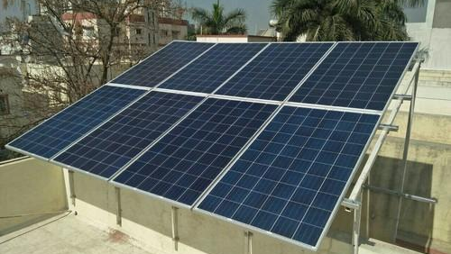
সোলার প্যানেল (Solar panel )
সোলার প্যানেলের গুরুত্বপূর্ণ অংশ হলো সোলার সেল। মূলত সৌর শক্তিকে তড়িৎ শক্তিতে রূপান্তরের মূল উপাদান সোলার সেল নামে পরিচিত। আধুনিক কৌশল ব্যবহার করে সোলার সেল তৈরি করা হয়। সোলার সেল বা সোলার প্যানেলের বৈশিষ্ট্য হলো এর উপর সূর্যের আলো পড়লে সরাসরি বিদ্যুৎ শক্তি পাওয়া যায় । সোলার সেলে ডিসি বিদ্যুৎ উৎপন্ন হয়। বাজারে বিভিন্ন সাইজের সোলার প্যানেল পাওয়া যায়। একাধিক সৌর প্যানেলকে বৈদ্যুতিক ভাবে সংযোগ করে একটি কাঠামোর উপর স্থাপন করলে সামগ্রিক ব্যবস্থাকে সৌর প্যানেল বলে।

Slide 10
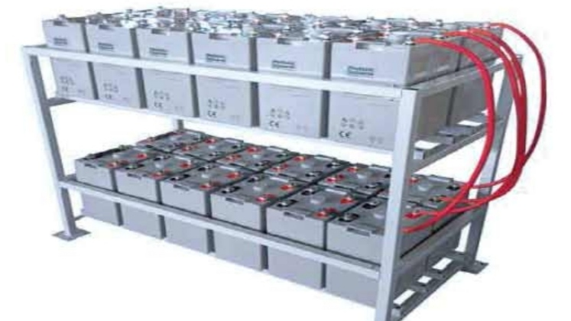
ব্যাটারি হলো একটি যন্ত্র যা রাসায়নিক শক্তিকে বৈদ্যুতিক শক্তিতে রূপান্তর করে। এটি এক বা একাধিক ইলেক্ট্রোকেমিক্যাল সেল (তড়িৎ কোষ) দ্বারা গঠিত, যার ভেতরে অ্যানোড (নেগেটিভ প্রান্ত), ক্যাথোড (পজিটিভ প্রান্ত) এবং ইলেকট্রোলাইট থাকে। ব্যাটারি বিদ্যুৎ জমা রাখে এবং কোনো ডিভাইসের সাথে যুক্ত করলে তা ইলেকট্রন প্রবাহের মাধ্যমে বিদ্যুৎ সরবরাহ করে।

Slide 11
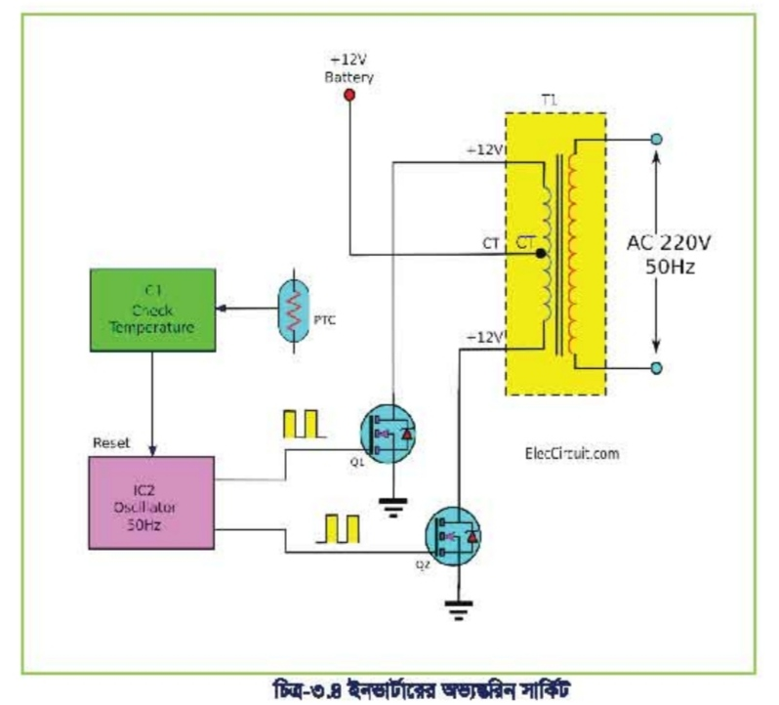
ইনভার্টার (Inverter)
সোলার প্যানেলের মাধ্যমে সাধারণত ভিসি বিদ্যুৎ উৎপাদন করা হয়। এই বিদ্যুৎ শক্তি দিয়ে চার্জ কন্ট্রোলারের মাধ্যমে ব্যাটারি ব্যাংকে রাসায়নিক শক্তি সঞ্চয় করা হয়। আমরা বসত-বাড়িতে সাধারণত এসি লোড ব্যবহার করি। একারণে ডিসি কারেন্টকে এসিতে কনভার্ট করতে হয়। ইনভার্টারের সাহায্যে ডিসি কারেন্টকে এসি কারেন্টে রূপান্তরিত (Convert) করা হয়।

Slide 12
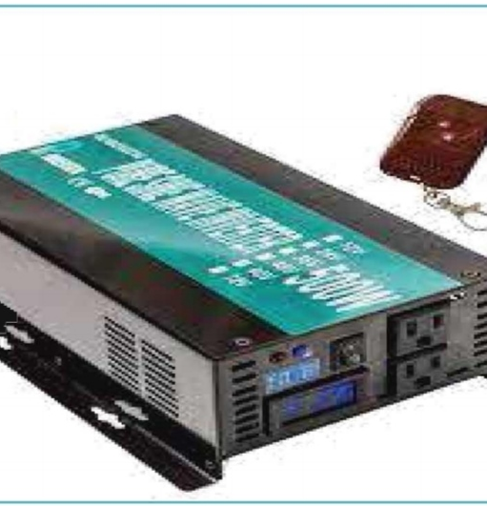
চার্জ নিয়ন্ত্রক (Charge controller)
চার্জ নিয়ন্ত্রক ব্যাটারিতে জমাকৃত বিদ্যুৎ এর পরিমাণ নিয়ন্ত্রণ করে এবং ব্যাটারির জীবনকাল সংরক্ষণ করে। এটি শক্তি রূপান্তরের প্রধান ইউনিট হিসেবে কাজ করে। চার্জ কন্ট্রোলার একটি ইলেকট্রনিক ডিভাইস যা ব্যাটারীকে অতিরিক্ত চার্জ এবং ডিসচার্জ হওয়া থেকে রক্ষা করে। চার্জ নিয়ন্ত্রক সার্কিটকে ব্যাটারী এবং প্যানেলের সঙ্গে প্যারালালে সংযোগ করা হয়। এছাড়াও চার্জ কন্ট্রোলার শর্ট সার্কিট হওয়া থেকে সিস্টেমকে রক্ষা করে। সোলার হোম সিস্টেমকে মনিটরিং করার জন্যও চার্জ কন্ট্রোলার এর গুরুত্বপূর্ণ ভূমিকা রয়েছে।

Slide 13
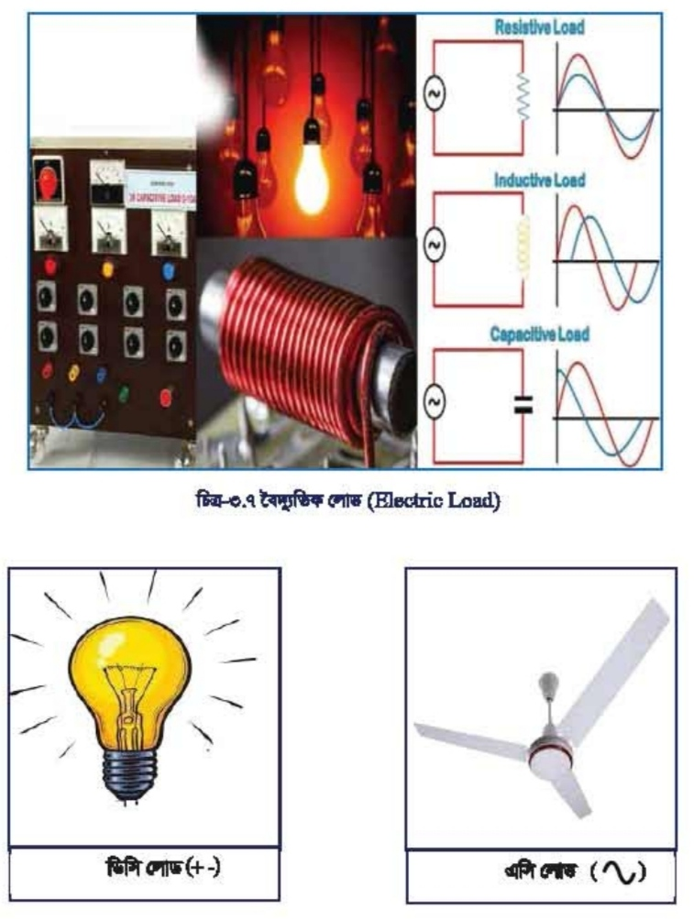
বৈদ্যুতিক লোড (Electric Load ):
বিভিন্ন ধরনের বৈদ্যুতিক সামগ্রী যেমন টিভি, বাতি, ফ্যান, কম্পিউটার, মোবাইল, ক্যালকুলেটর, সেচযন্ত্র ইত্যাদি চালনার জন্য উৎপাদিত সৌর বিদ্যুৎ ব্যবহার করা হয়। ইলেকট্রিক্যাল বা ইলেকট্রনিক কোনো ডিভাইসকে ব্যাটারির বা পাওয়ার সাপ্লাইয়ের সাথে যুক্ত করলে যন্ত্রটির মধ্য দিয়ে বিদ্যুৎ প্রবাহিত হয়। এগুলোকে লোডবলে। অর্থাৎ যা ব্যাটারি বা অন্য কোনো উৎস থেকে বিদ্যুৎ শক্তি খরচ করে তাকে লোড বলে।
লোড সাধারণত দুই প্রকার: এসি লোড ও ডিসি লোড। আবার লোডের ধরনের উপর ভিত্তি করে বৈদ্যুতিক লোডকে তিনটি শ্রেণিতে ভাগ করা যায়।

Slide 14
একক প্রশ্ন
সৌর শক্তি কী?
স্যোলার প্যানেল কী?

Slide 15
বাড়ির কাজ
সোলার প্যানেল সিস্টেম স্থাপনের নিয়মিাবলি :

Slide 16
সবাইকে ধন্যবাদ

